Slide 1
Come orientarsi nella burocrazia dei bandi comunitari.
Consigli ed esempi pratici

Slide 2
INDICE
Registrazioni
Il Partenariato
Documentazione di supporto: quali sono?

Slide 3
REGISTRAZIONI
ECAS
https://webgate.ec.europa.eu/cas/eim/external/register.cgi

Slide 4
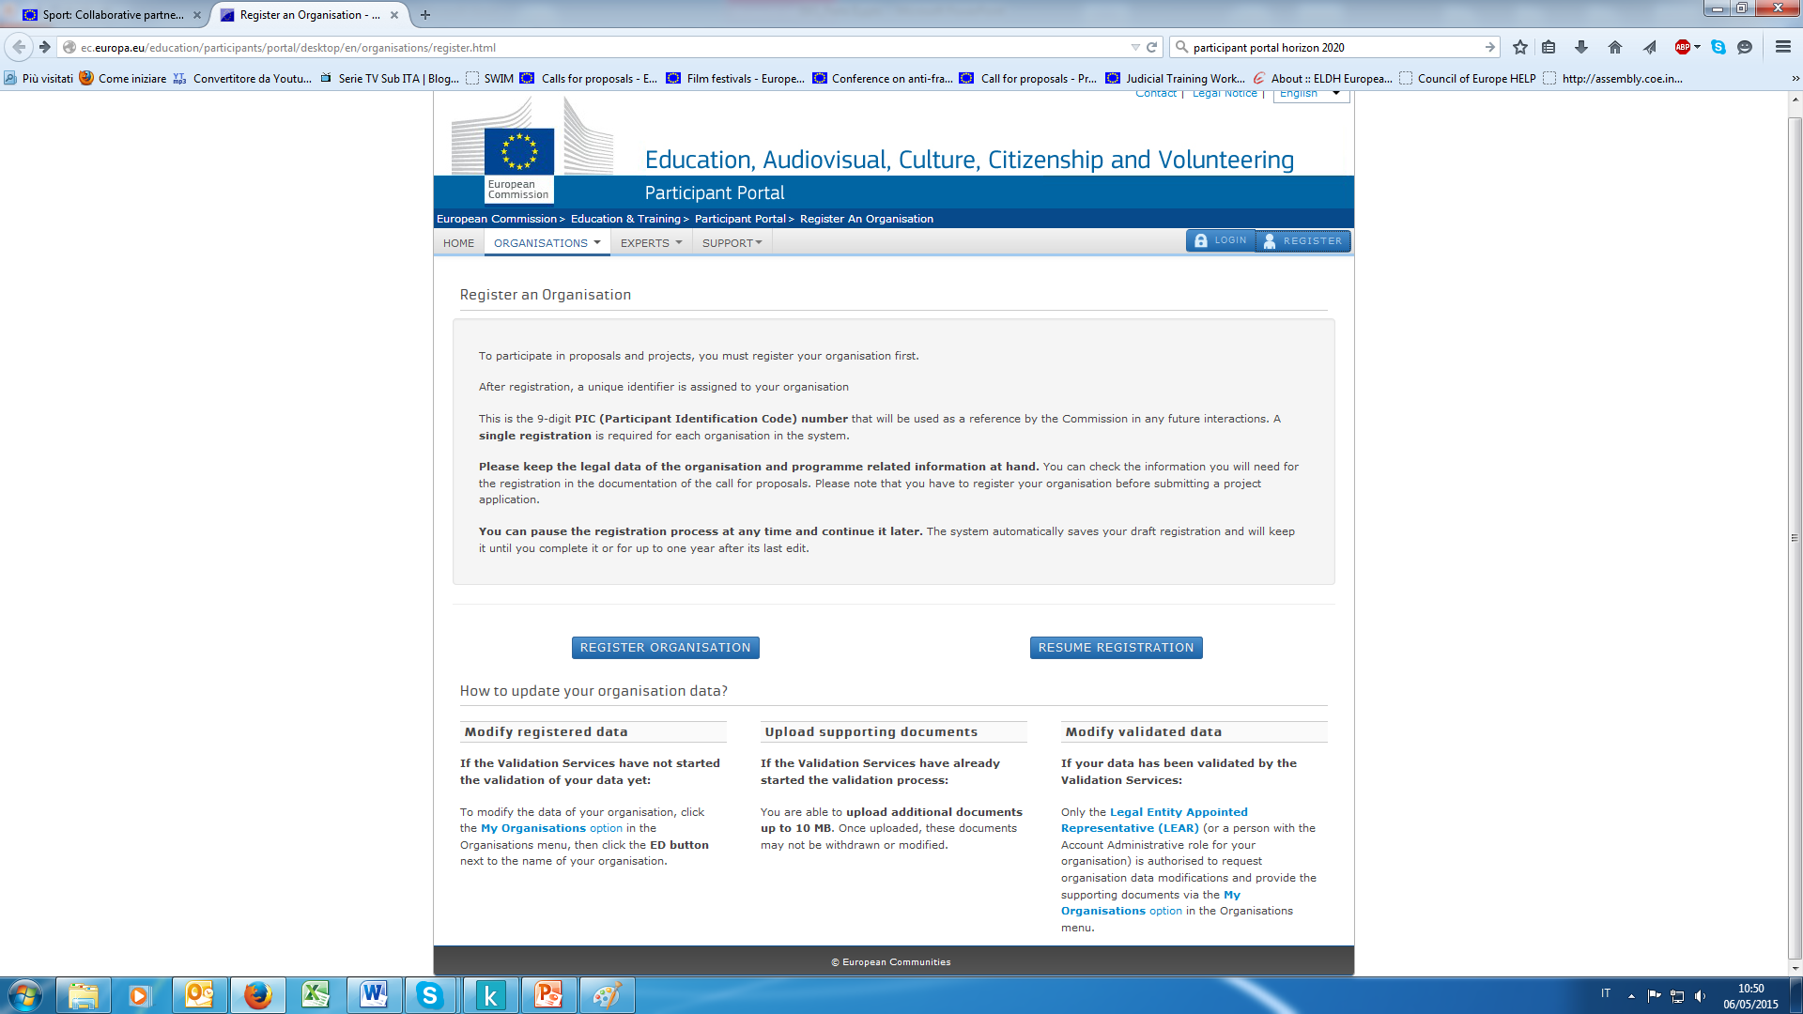
REGISTRAZIONI

Slide 5
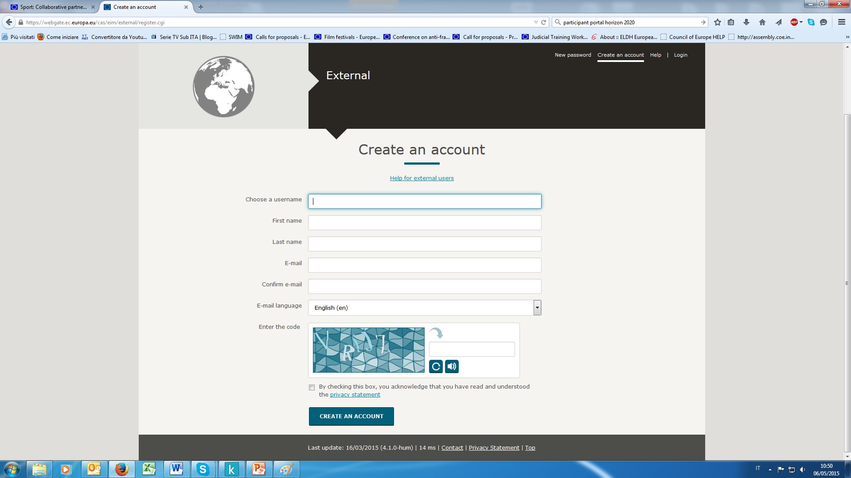
REGISTRAZIONI

Slide 6
IL PARTENARIATO
Un partenariato passa attraverso un semplice processo strategico che prescinde dalla specificità di ogni singolo progetto:
Comprendere le necessità implicite nella progettazione
Definire le risorse e le capacità mancanti
Identificare appropriati partner, come da bando
Identificare partner di paesi diversi
Al Project Manager spetta:
rendere conto formalmente al promotore delle necessità implicite nella progettazione
proporre possibili partner e/o negoziare proposte diverse da parte del promotore
concludere formalmente il partenariato
tenere aggiornato il network dei potenziali partner

Slide 7
IL PARTENARIATO
Numero dei partner
Durata
Valutazione e quantificazione delle attività comprese nella collaborazione
Distribuzione delle responsabilità/potere decisionale
Livello di condivisione di strutture e risorse
Forma giuridica migliore in linea con il bando

Slide 8
IL PARTENARIATO
Riconoscere le differenze tra i partner è un passo indispensabile per un buon processo di collaborazione.
E’ fondamentale che tutti gli attori coinvolti siano informati sul perché e come la collaborazione sia nell’interesse dei vari partner.
Esplicitare gli obiettivi condivisi dai partner è fondamentale per:
conferire un senso di identità al gruppo di lavoro
chiarire i meccanismi relazionali
definire ordini di grandezza e perimetro delle attività
stabilire procedure di controllo condivise
preparare il terreno a una buona comunicazione

Slide 9
SUPPORTING DOCUMENTS
La raccolta della documentazione per la presenta-zione di un progetto:
Legal Entity,
Financial Identification Form,
Declarations of Honour,
Letter of Mandate,
supporting documents, etc.

Slide 10
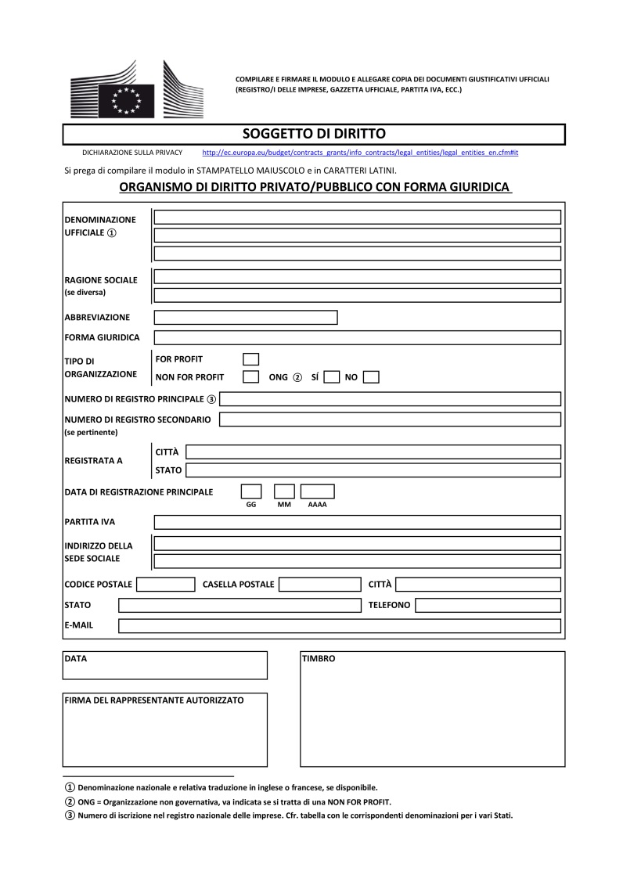
http://ec.europa.eu/budget/execution/legal_entities_en.htm
LEGAL ENTITY

Slide 11
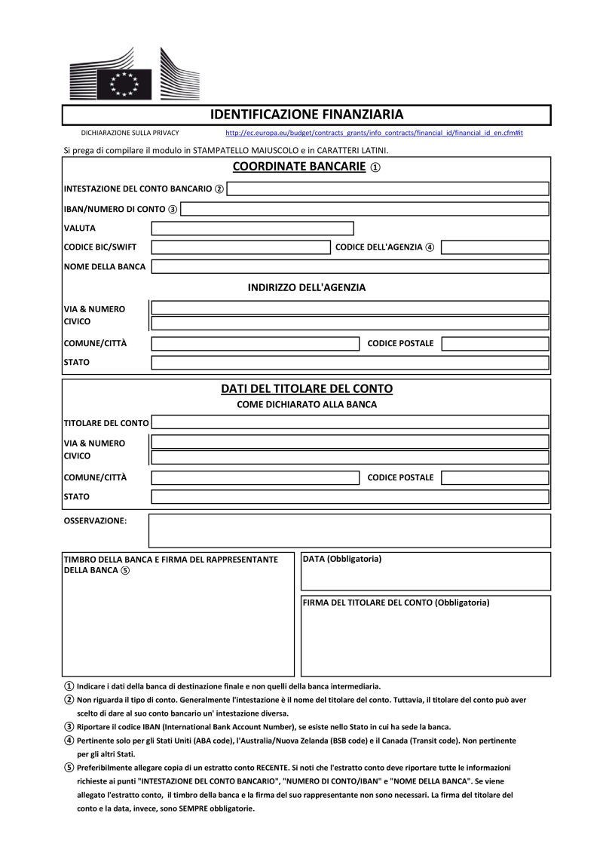
FINANCIAL IDENTIFICATION FORM
http://ec.europa.eu/budget/execution/ftiers_en.htm
Notes:
11

Slide 12
DECLARATION OF HONOUR
Notes:
12

Slide 13
DECLARATION OF HONOUR
Notes:
13

Slide 14
LETTER OF MANDATE
Notes:
14

Slide 15
GRAZIE

